Slide 1
Groupe césarienne Projet et compagnonnage
Dr Estelle WAFO
Dr Anis BEN ABDELAZIZ / Dr Michèle BINHAS / Mme Séverine REULIER
Service de Gynécologie-Obstétrique de Marne la Vallée - Jossigny

Slide 2
Rehabilitation Améliorée après Chirurgie Césariennes
Retour d’expérience du service de Gynécologie Obstétrique de Marne la vallée (77)
Bilan de la session physique du 6 août 2020
Point projet
Etat d’avancement
Résultats de l’audit GRACE et tableau de bord
Bilan d’accompagnement

Slide 3
Etapes
Session collective SC2 le 05/04/19 au KB
Session collective SC5 le 04/07/19 à Tenon
Session collective SC9 le 16/01/20 à Villeneuve Saint Georges
Session téléphonique ST10 le 25/02/20
Séminaire RAAC mars 2020 à l’ARS
Session physique SP11 le 23/04
Clôture initialement prévue le 2 juin 2020

Slide 4
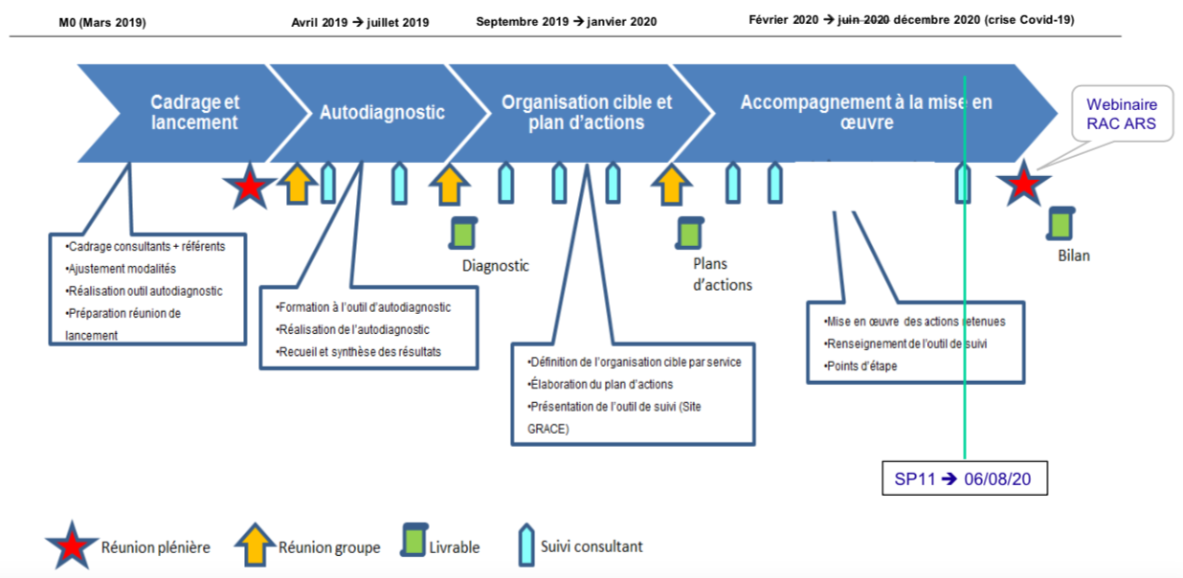
Point projet

Slide 5
Rappel du diagnostic (16 janvier 2020)

Slide 6
Etat d’avancement du plan d’action
N° fiche | Objectifs
1 | Mise en place du protocole RAAC avec les versants anesthésie et chirurgie pour hamoniser les conduites pré, per et post-opératoires - Protocoles finalisé en décembre 2019, intégré et mis en application dans le logiciel de prescription en janvier 2020 - Réunion d’information des professionnels en février/mars 2020
2 | Information orale et écrite spécifique à la RAAC par tous les intervenants, Gynéco-obstétriciens, IDE et Anesthésistes - L’information aux professionnels a été réalisée en juin 2020 - Le document d’information RAC patientes est à finaliser et à valider (prévu mai 2020)
3 | Meilleure information et organisation des horaires du bloc pour respecter le jeune moderne - Entrée décalée à la fin de matinée et programmation systématique des césariennes l’après-midi au bloc facilitant le respect du jeune moderne après le petit-déjeuner, sauf cas particuliers (diabète gestationnel), déjà en place
4 | Contact Mère-Bébé dès le bloc et la salle de réveil - Peau à peau réalisé au bloc en cours de fermeture de césarienne (mai 2020) - Poursuite du contact mère-bébé en SSPI lorsque c’est calme (nuit) : mis en attente pendant l’épidémie COVID
5 | Meilleure coordination avec les soignants de villes (Médecins, SF) pour l’information et la réévaluation post-opératoire - Les patientes sortent avec leur compte rendu d’hospitalisation (déjà en place) - La transmission de livrets d’information RAC aux professionnels de ville est en cours (initialement prévu août 2020)
6 | Questionnaire de satisfaction : Evaluation de l’impact physique et psychologique sur la patiente et son entourage - Le questionnaire de satisfaction est en cours de réalisation et sera mis en place dès que possible (post-épidémie)

Slide 7
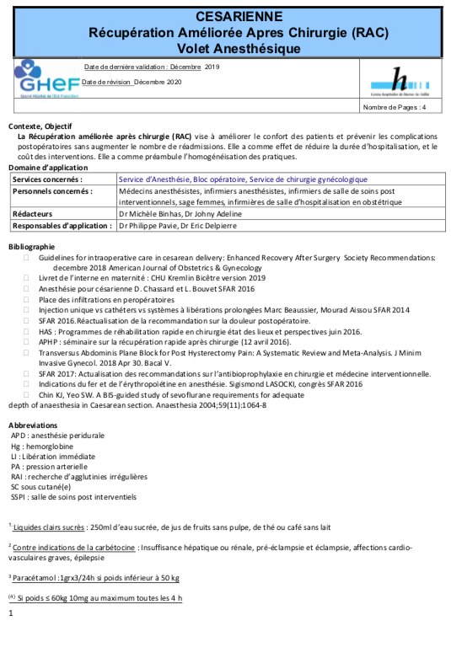
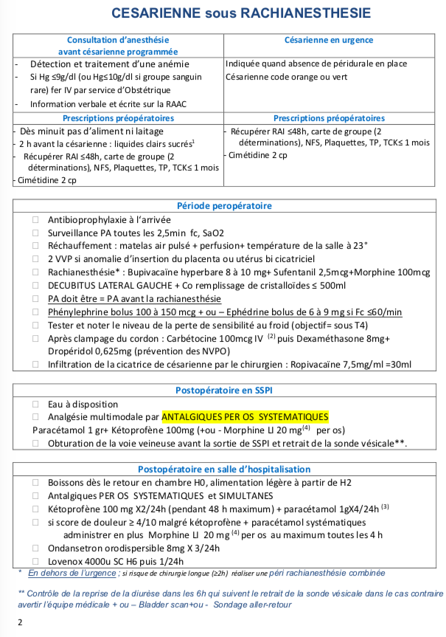

Slide 8
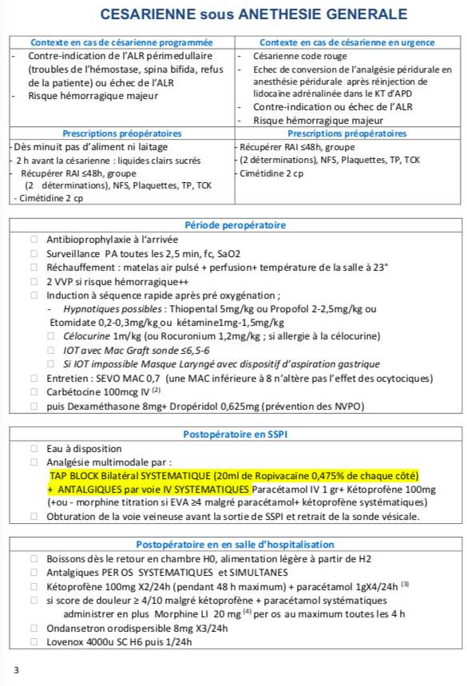
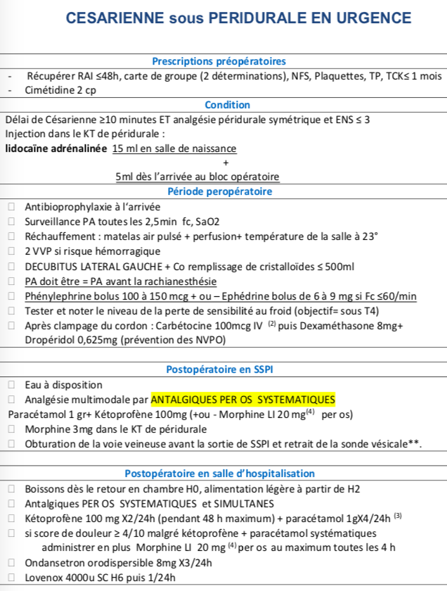

Slide 9
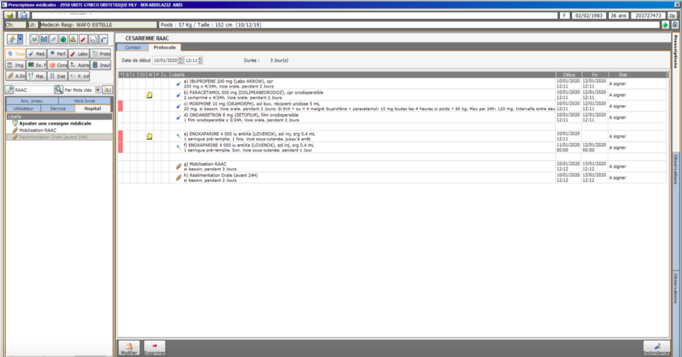

Slide 10
Réévaluation de l’audit sur dossier sur la plateforme GRACE
45 dossiers complets saisis sur GRACE - Audit :
24 dossiers au premier tour de mai à juillet 2019 sur les interventions de mai 2018 à mars 2019
21 dossiers au deuxième tour en août 2020 sur les interventions de décembre 2019 à mars 2020
Première vague COVID : pas de césarienne programmée de mars à avril 2020
César faites à Meaux (non RAC)
Données limitées pour le second tour à Jossigny

Slide 11
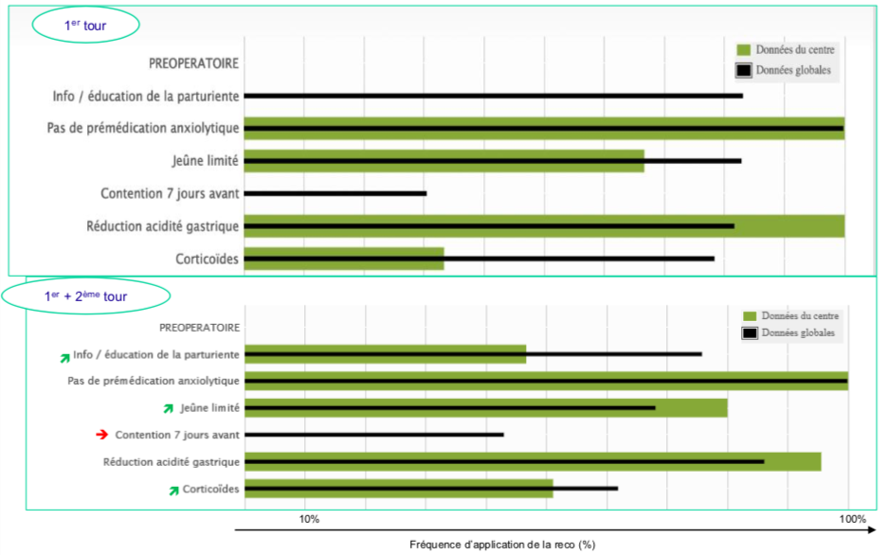
Réévaluation GRACE – Audit (1)

Slide 12
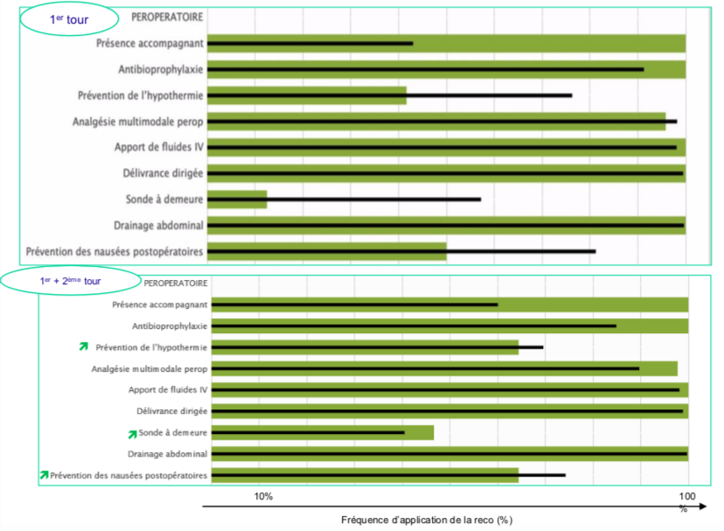
Réévaluation GRACE – Audit (2)

Slide 13
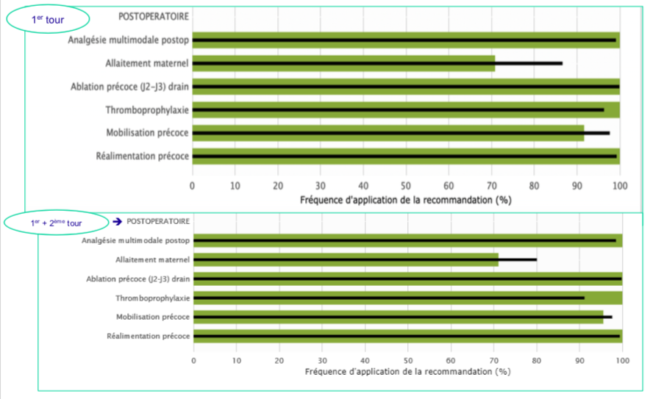
Réévaluation GRACE – Audit (3)

Slide 14
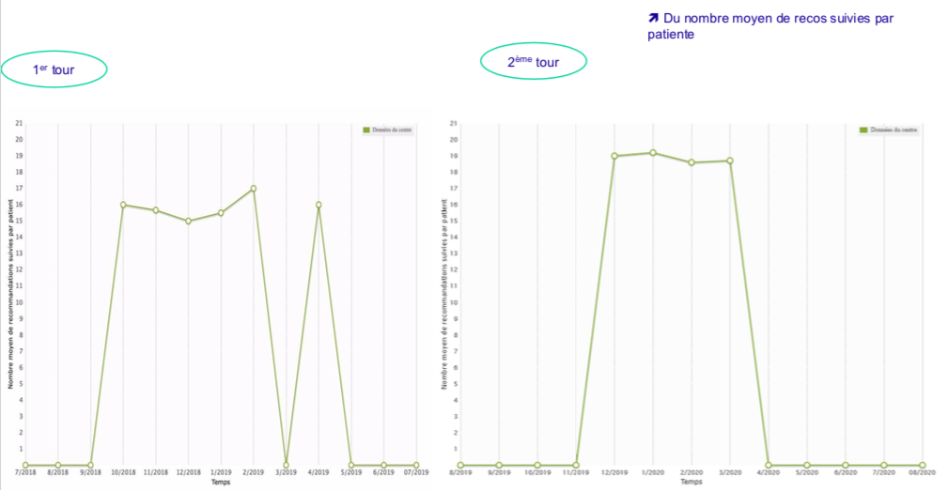
Evolution du respect global des recommandations

Slide 15
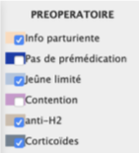
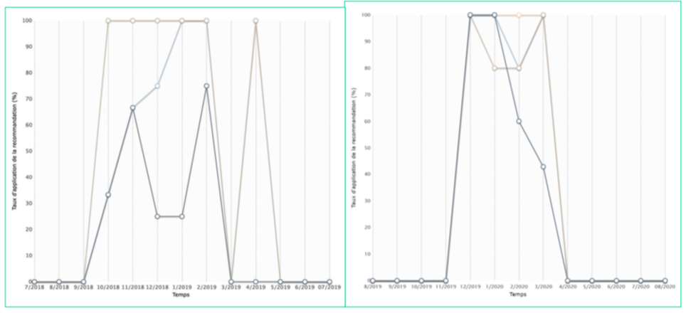
Evolution du respect global des recommandations par items (1)

Slide 16
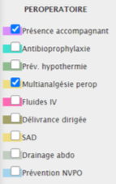
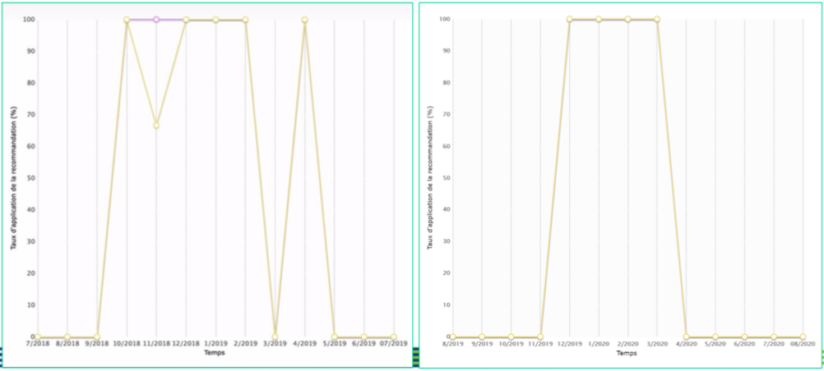
Evolution du respect global des recommandations par items (2)

Slide 17
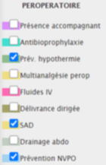
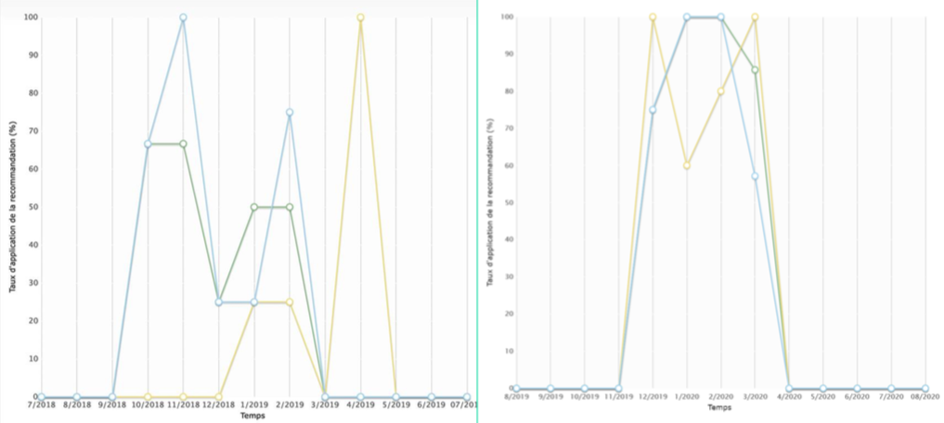
Evolution du respect global des recommandations par items (3)

Slide 18
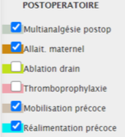
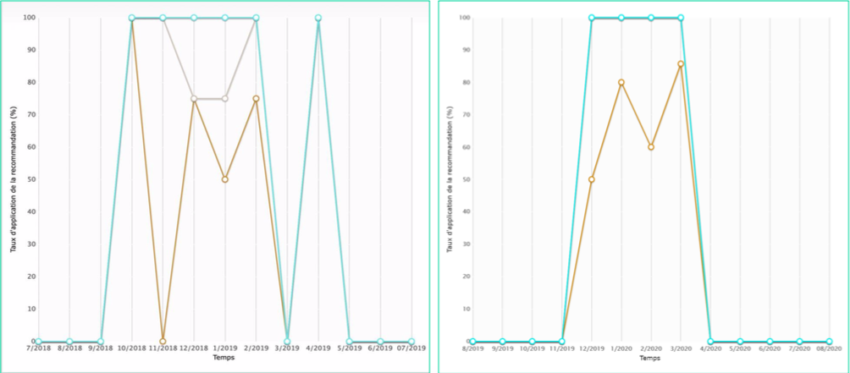
Evolution du respect global des recommandations par items (4)

Slide 19
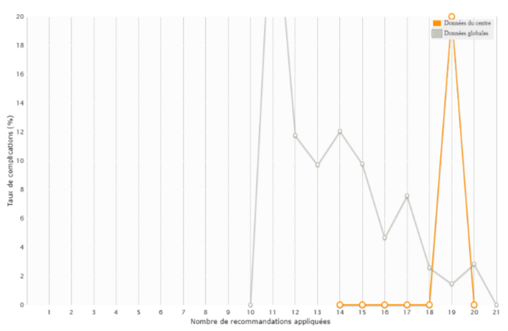
Taux de complications

Slide 20
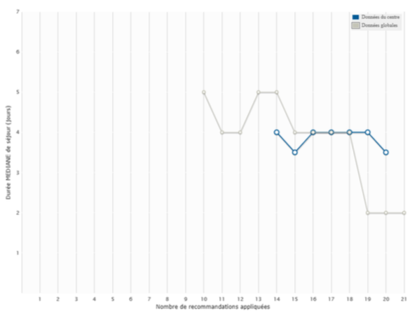
Durée moyenne de séjour
La DMS est entre 3 et 4 jours
pours les dossiers étudiés, dans la moyenne des centres.

Slide 21
Tableau de bord CERCLH MLV

Slide 22
Constats et bilan de l’accompagnement
L’application des recommandations de la RAC dans le service | Le programme d’accompagnement RAC
La réévaluation de l’audit des dossiers permet de mettre en évidence l’amélioration des pratiques : l’information des patientes - la mise en place du jeûne limité (moderne) la prescription de corticoïdes en pré-opératoire la prévention de l’hypothermie le retrait de la sonde urinaire au bloc la prévention des NVPO | Points positifs : constat factuel de l’amélioration des pratiques partage d’expérience avec le service référent mais également avec tous les autres services candidats : possibilité de voir l’évolution des autres services gain de temps
Actions à poursuivre : améliorer la prise en charge de la douleur post-opératoire par un meilleur respect des prescriptions antalgiques multimodale mieux organiser l’information et la coordination avec la médecine de ville après le 4ème jour mise en place de la patiente debout si possible | Points à améliorer : accompagnement RAC césarienne programmée plus court que pour l’hystérectomie : souhait de plus de sessions collectives pour les rencontres interservices (en visio pour faciliter l’organisation?) il n’y a pas eu de sessions thématiques avec toutes les autres spécialités, organisées au cours de l’accompagnement RAC césarienne programmée

Slide 23
Conclusion
La mise en place de la RAC césarienne nous a permis d’évoluer sur la mise en place
Le jeûne moderne
L’information préalable de la patiente (et du couple)
Amélioration de la prise en charge de la douleur (uniformisation) et allaitement
Prévention des nausées et vomissements post-opératoires
Notre équipe est en cours de mise en place de
La prévention de la carence martiale
Place de l’infirmière coordinatrice
Formalisation des protocoles RAC : limites sur le retrait de la sonde urinaire au bloc pour les césariennes tardives (peur d’une surcharge de travail)
Ces actions à mettre en place seront facilité par une codification valorisante en cours
Effet COVID !!!!!

